Slide 1


IA et Transformation Numérique
dans l’industrie
Notes:
Diapo de transition

Slide 2


Machine Learning

Slide 3
Pandas
Python Data Analysis Library
Module Python
Disponible dans Anaconda
Pip install pandas
import pandas as pd

Slide 4
Import de données
Pandas possède une librairie très puissante pour importer des données depuis n’importe quelle source
Puis les convertis en DataFrame
CSV
house_data = pd.read_csv('house.csv')
plt.plot(house_data['surface'], house_data['loyer'], 'ro', markersize=4)
plt.show()

Slide 5
Import de données
SQL
with sqlite3.connect("house.db3") as conn:
house_data = pd.read_sql('select loyer,surface from house', conn)
Mongo DB
with pymongo.MongoClient('localhost', 27017) as client:
db = client.test
cursor = db.house.find()
house_data = pd.DataFrame(list(cursor))

Slide 6
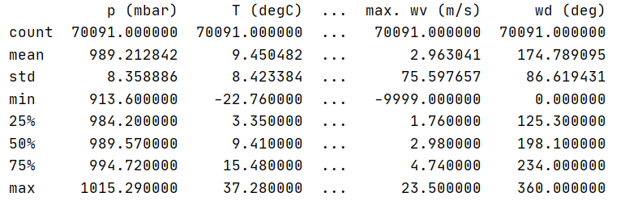
Describe
Describe permet de calculer les données de bases de chaque colonne

Slide 7
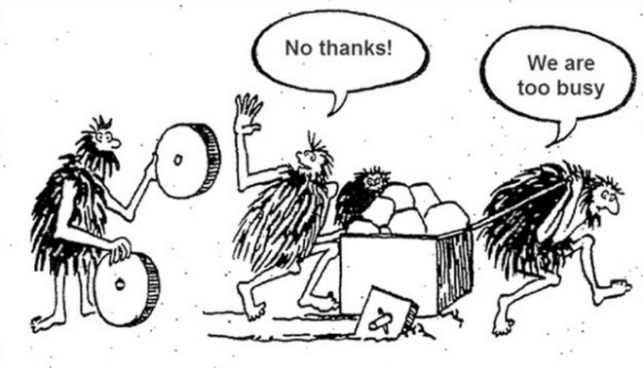

Slide 8

IA - ML - DL

Slide 9
But
En machine learning et en data science plus généralement, l'objectif est de trouver un modèle du phénomène à l'origine des données
C'est à dire qu'on considère que chaque donnée observée est l'expression d'une variable aléatoire générée par une distribution de probabilité
Par exemple les sondages

Slide 10
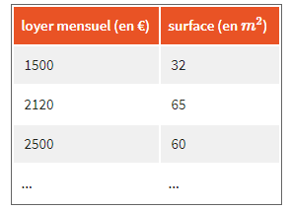
Exemple
Imaginez que vous voulez savoir si vous payez trop cher votre loyer
Vous avez récupéré sur un site de location une trentaine de prix des locations disponibles, ainsi que la surface associée

Slide 11
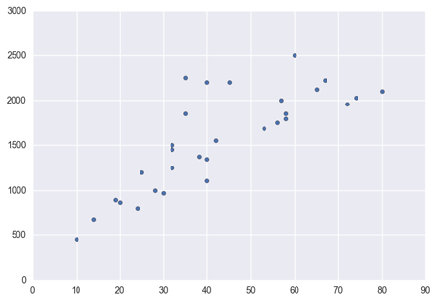
Graphique
Surface / Loyer

Slide 12
Régression
Une régression est une formule mathématique qui étudie des données réelles d’une manière proche de la réalité mais simplifiée
Différents types
Linéaire
Second degré
Polynomiale
Sinusoidale
Elliptique

Slide 13
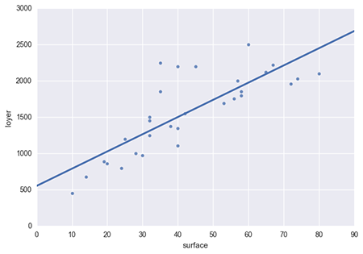
Régression linéaire
Notre exemple montre une régression linéaire

Slide 14

Le fit

Slide 15
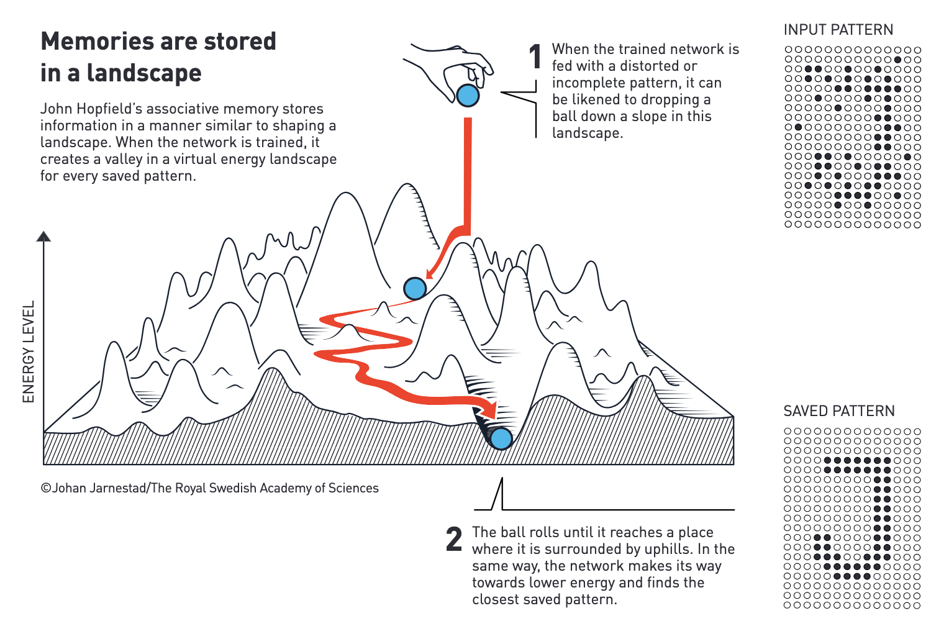

Slide 16
Workflow

Slide 17
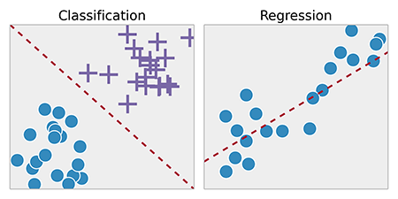
Classification
Une autre distinction qui vous aidera dans le choix d'un algorithme de machine learning est le type de sortie que l'on attend de notre programme
Est-ce une valeur continue (un nombre)
ou bien une valeur discrète (une catégorie) ?
Le premier cas est appelé une régression, le second une classification

Slide 18
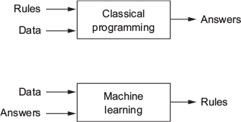
Machine Learning vs Programmation

Slide 19
L'algorithme d'apprentissage
L'algorithme d'apprentissage constitue la méthode avec laquelle le modèle statistique va se paramétrer à partir des données d'exemple
Il existe de nombreux algorithmes différents !
On choisira un type d'algorithme particulier en fonction du type de tâche que l'on souhaite accomplir et du type de données dont on dispose

Slide 20
Exemples
Quelques exemples d'algorithmes de machine learning, dont vous avez peut-être déjà entendu parler :
La régression linéaire
K-nn
Les Support Vector Machine (SVM)
Les réseaux de neurones
Les random forests
etc.

Slide 21
Mesure de performance
Mesurer les performances fait partie intégrante du travail de modélisation. Il faut en général déterminer une mesure principale, souvent spécifique à la tâche à accomplir

Slide 22
Exemple
Imaginez que vous voulez créer un algorithme de détection de fraudes bancaires
Vous voulez mesurer à quel point votre programme est performant
Une manière de faire serait de mesurer la proportion totale de transaction détectées comme fraude
Cependant, on compte ici les transactions qui ne sont pas des fraudes et qui ont quand même été notées comme en étant (appelé "faux positifs")
Donc, avec ce genre de métriques, on n'est pas exigeant sur ce type d'erreur que produit notre algorithme
Il faut peut-être, utiliser une autre métrique plus pertinente. Par exemple, la précision qui est la proportion de "vraies fraudes" détectées par rapport au total de transactions flagées comme fraudes

Slide 23
Autre exemple
Dans la détection de maladie comme la méningite le nombre de faux positif n’est pas très important
Alors que le nombre de faux négatif est potentiellement mortel

Slide 24
Problème de la recommandation
La recommandation est une problématique qui revient très souvent pour les data scientists
Suggérer d'autres produits à acheter sur Amazon, des films à regarder sur Netflix, des musiques à écouter sur Spotify, etc
La recommandation Spotify est en Python
Mais du coup c'est de la classification ? de la régression ? supervisé ? non-supervisé ?

Slide 25
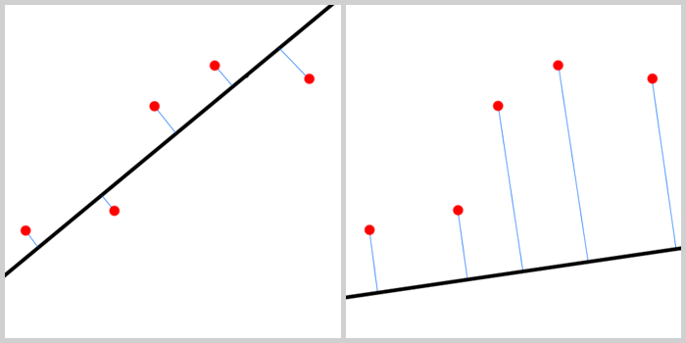
Erreur
L’erreur (ou le risque) est l’écart entre la données et le modèle
Risque réduit à gauche, important à droite

